Slide 1
2. LES PLANETES
DU SYSTÈME SOLAIRE

Slide 2
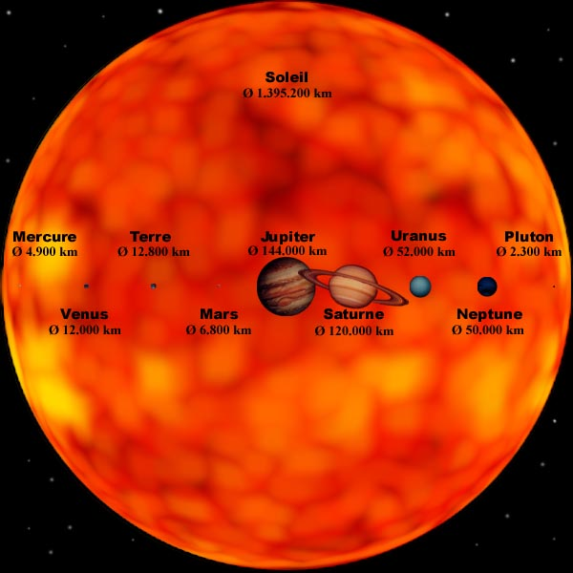
COMPARAISON
QUE PENSES-TU
DE LA TAILLE (GRANDEUR)
DE LA TERRE?
http://jm.dutertre.free.fr/Photos/081size.jpg
Notes:
Die Schüler sprechen lassen. Sie können nach einem Wort auf Französisch fragen Wenn sie Deutsch sprechen, wiederholen auf Französisch. Dabei kann man kurz erklären: «Kleiner en Français, c’est plus klein: plus petit! Et grösser?»

Slide 3
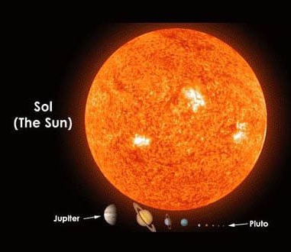
https://www.google.com/url?sa=t&source=web&rct=j&url=https%3A%2F%2Fx.com%2FSpaceScience_%2Fstatus%2F1491156823688511489&ved=0CBUQjRxqFwoTCPj3ma7e25EDFQAAAAAdAAAAABAi&opi=89978449
Notes:
In diesen Videos entdecken die Schüler die Größenordnungen im Weltraum. Dabei kann man kurz erklären: «Kleiner en Français, c’est plus klein: plus petit! Et grösser?»

Slide 4
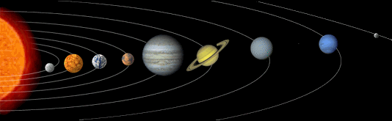
La ceinture d’astéroïdes
La ceinture de Kuiper
Mercure
Vénus
Terre
Mars
Jupiter
Saturne
Uranus
Neptune
https://www.google.com/url?sa=t&source=web&rct=j&url=https%3A%2F%2Fwww.futura-sciences.com%2Fsciences%2Factualites%2Fastronomie-notre-systeme-solaire-il-singularite-4129%2F&ved=0CBUQjRxqFwoTCKCOuciNu5EDFQAAAAAdAAAAABAH&opi=89978449
Notes:
Immer zuerst das Bild kommentieren lassen. Nah und nah die Wörter erscheinen lassen

Slide 5
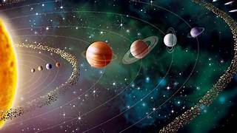
https://tse3.mm.bing.net/th/id/OIP.XTUOztgXVab6A-dqZfTKDgHaEK?pid=Api&P=0&h=180
Notes:
Eine Folie um sich zu ich erinnern, wiederholen: « Comment s’appellent les planètes? » WICHTIG : nach einem Satz bitten für die Antwort.

Slide 6
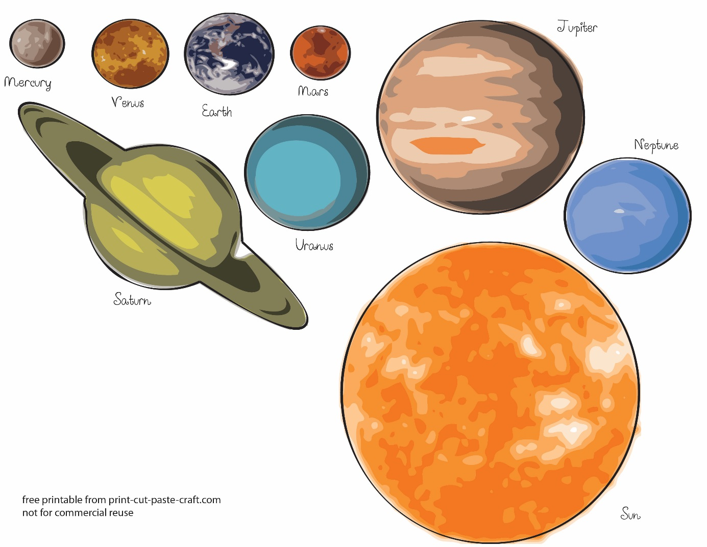
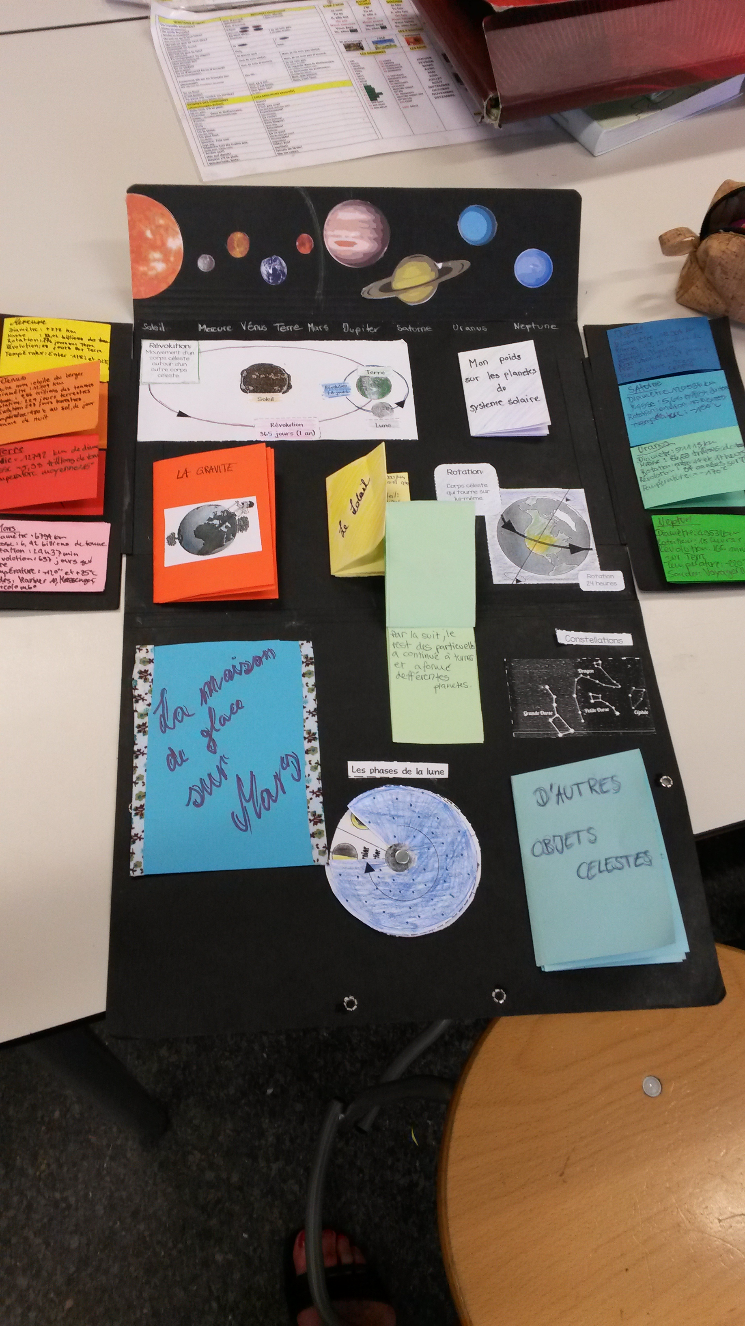
Nous commençons notre Lapbook.
- Découpez et collez les planètes dans l’ordre.
-Ecrivez le nom des planètes avec un crayon de couleur blanc.
- Ajouez la ceinture d’astéroïde et la ceinture de Kuiper avec des points blancs.

